Slide 1
20230316组会

Slide 2
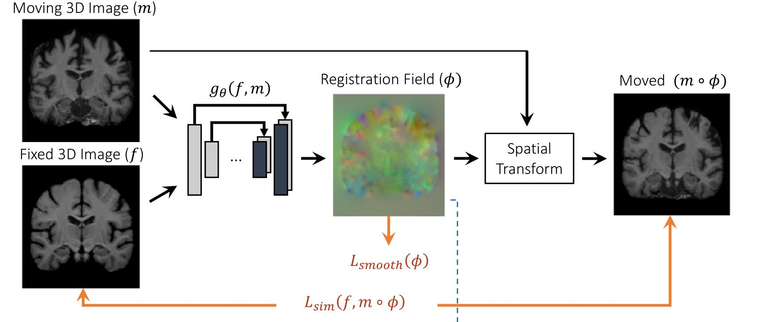
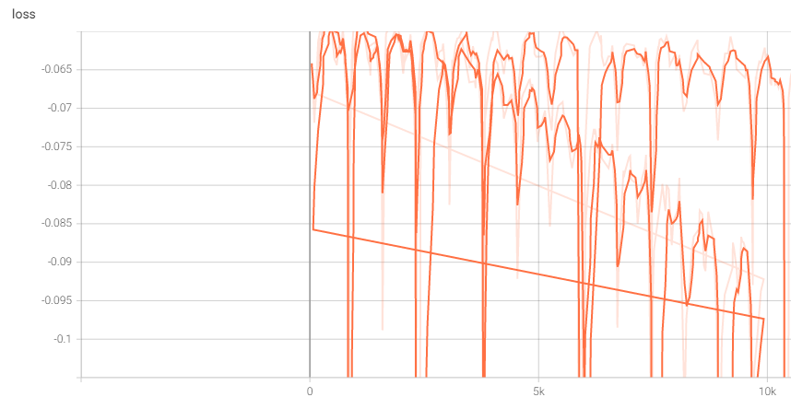
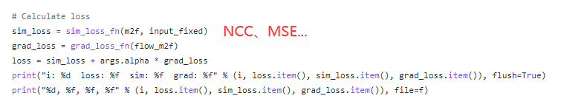

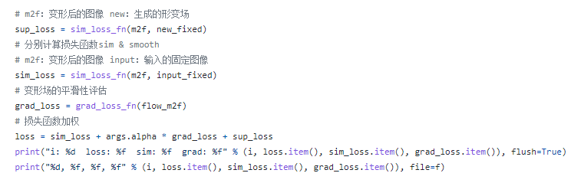
无监督+有监督voxelmorph
无监督的损失函数包括两部分：相似性损失Lsim和平滑损失 Lsmooth，相似性损失是衡量图像之间相似性的，而平滑损失是使产生的形变具有空间平滑性的。
调整惩罚项在整个损失函数中的权重大小

Slide 3
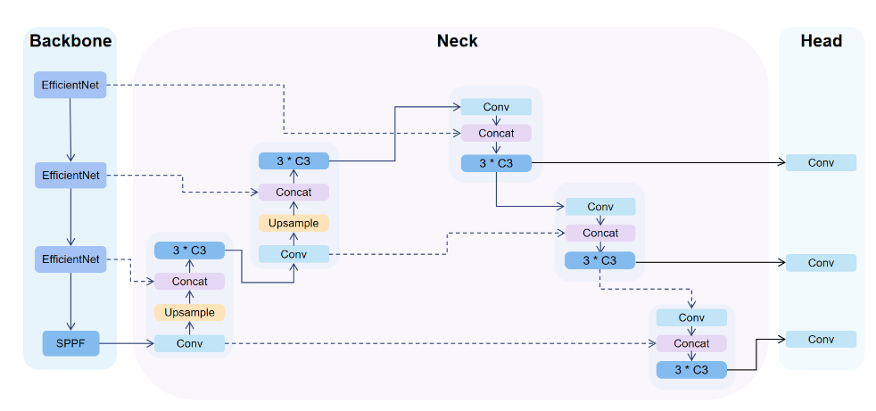
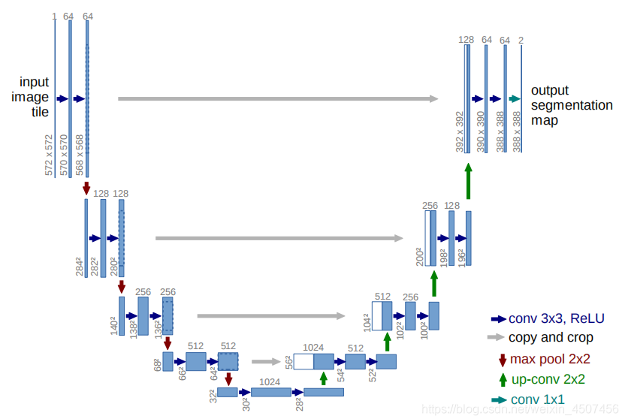
乳腺钼靶多任务
（PANet）
1、RSNA数据集仅包含分类标签，是否需要直接用一个同时带分类和分割标签的数据集？
分割区域与分割类别输出
分类类别输出
Encoder
Decoder

Slide 4
INR
mAP50:
| positive | negative | invalid |
|:----------:|:----------:|:---------:|
| 100.000 | 97.930 | 90.709 |
数据增强（opencv生成虚假的数据）：
mAP50:
| positive | negative | invalid |
|:----------:|:----------:|:---------:|
| 88.000 | 73.930 | 76.709 |

